Slide 1
单元2 Hive的部署与应用

Slide 2
学习目标/Target
熟悉Beeline，能够运用Beeline提供的命令选项和交互式命令实现对Hive的连接与操作。
掌握Hive的部署，能够根据实际应用需求选择并部署不同模式的Hive环境。
掌握Hive On Tez，能够独立完成Tez的安装并将其配置为Hive的执行引擎。
了解使用DataGrip操作Hive的方法，能够使用DataGrip连接HiveServer2实现对Hive的访问与操作。

Slide 3

单元概述/ Summary
“工欲善其事，必先利其器。”这句话强调，完成一项工作之前，应先准备好相应的工具。同样，要真正使用Hive完成数据仓库建设与数据分析任务，仅理解相关概念还远远不够，还需要搭建可运行的Hive环境，并掌握常用访问工具的使用方法。本单元将带领读者部署不同模式的Hive环境，并通过Beeline和DataGrip访问和操作Hive，为后续开展HiveQL编写、数据管理与数据分析奠定实践基础。

Slide 4
目录/Contents
01
任务：认识Beeline
02
任务：基于内嵌模式部署Hive
03
任务：基于本地模式部署Hive

Slide 5
目录/Contents
04
任务：基于远程模式部署Hive
05
任务：配置Hive On Tez
06
任务：使用DataGrip操作Hive

Slide 6
2.1
任务：认识Beeline

Slide 7

2.1 任务：认识Beeline
学习目标
熟悉Beeline，能够运用Beeline提供的命令选项和交互式命令实现对Hive的连接与操作。

Slide 8

2.1 任务：认识Beeline
在部署Hive之前，为便于后续验证部署效果，将通过Hive自带的客户端工具Beeline进行连接测试。因此，在介绍Hive部署过程前，先对Beeline的基本概念与使用方式进行讲解。

Slide 9


2.1 任务：认识Beeline
在Hive的体系架构中，客户端是用户提交查询语句并获取执行结果的直接交互入口。自Hive 2.0起，Beeline逐渐取代旧版Hive CLI，成为官方推荐的标准命令行客户端工具。在Hive 4.1.0中，Beeline已完全取代Hive CLI。

Slide 10

2.1 任务：认识Beeline
Beeline基于JDBC协议构建，专为连接HiveServer2设计，支持远程访问、身份认证和会话管理等特性，是使用Hive进行交互式查询的主要通道。与Hive CLI不同，Beeline并不会在本地进程中直接启动Hive引擎，而是作为一个轻量级的远程客户端运行。用户在Beeline中编写并提交HiveQL语句后，相关请求会被发送至HiveServer2。

Slide 11
2.1 任务：认识Beeline
用户可以通过Hive安装目录下的bin目录中的脚本文件beeline启动Beeline。Beeline提供了丰富的命令选项和交互式命令，用于灵活配置连接行为及执行管理操作，具体介绍如下。
命令
选项
交互式命令

Slide 12
2.1 任务：认识Beeline
1. 命令选项
命令选项在执行脚本文件beeline启动Beeline时使用，用于指定连接地址、认证方式、初始化参数等信息，常用命令选项如表。
命令选项 | 语法格式 | 描述
-u | -u url | 用于指定连接HiveServer2的JDBC连接地址
-n | -n user | 用于指定连接HiveServer2时的认证用户。在未启用安全认证机制时，可填写任意用户名，但建议填写具备HDFS访问权限的有效用户，以保障查询任务在执行过程中拥有对底层数据的读写能力。若未指定认证用户，则默认使用用户anonymous。

Slide 13
2.1 任务：认识Beeline
1. 命令选项
命令选项 | 语法格式 | 描述
-p | -p pwd | 用于指定认证用户对应的密码。在未启用安全认证机制时，认证用户的密码为空
-c | -c name | 用于通过名称为beeline-site.xml的配置文件加载预定义的JDBC连接地址
--hiveconf | --hiveconf property=value | 用于在当前会话中动态设置Hive配置参数，以覆盖配置文件hive-site.xml中同名的配置参数，适用于临时调整配置，无需修改配置文件本身。动态设置的作用范围仅限于当前客户端会话，在会话断开后自动失效

Slide 14
2.1 任务：认识Beeline
1. 命令选项
命令选项 | 语法格式 | 描述
-e | -e query | 用于在启动Beeline时执行指定的单条HiveQL语句。执行完成后，Beeline自动退出，不进入交互界面
-f | -f file_path | 用于在启动Beeline时执行指定Hive脚本文件中的所有HiveQL语句。执行完成后，Beeline自动退出，不进入交互界面。Hive脚本文件的扩展名通常为hql
-w | -w file_path | 用于从指定文件中读取认证用户的密码，避免使用-p输入密码时暴露明文密码

Slide 15
2.1 任务：认识Beeline
1. 命令选项
命令选项 | 语法格式 | 描述
--outputformat | --outputformat=format | 用于控制查询结果的输出格式，支持的格式如下。 table：表格形式显示（默认） vertical：垂直列出每条记录的每个字段，适用于字段较多或内容较长的结果 csv2：CSV格式显示 tsv2：TSV格式显示 json：JSON格式显示
--showHeader | --showHeader=boolean | 用于控制查询结果中是否显示表头。true（默认）表示显示；false表示隐藏

Slide 16
2.1 任务：认识Beeline
1. 命令选项
命令选项 | 语法格式 | 描述
--truncateTable | --truncateTable=boolean | 用于控制查询结果中字段内容过宽时，是否截断显示。true表示截断；false（默认）表示不截断
--incremental | --incremental=boolean | 用于控制查询结果是否以流式方式边查询边显示结果，以降低客户端内存使用。true表示查询结果逐行显示，不会一次性加载所有数据到内存，适用于大结果集；false（默认）表示等待所有结果查询完成并缓存在内存后一次性展示，适用于小结果集

Slide 17
2.1 任务：认识Beeline
1. 命令选项
命令选项 | 语法格式 | 描述
--silent | --silent=boolean | 用于控制是否启用静默模式。true表示启用静默模式，仅输出查询结果，不包含额外日志信息或提示内容；false（默认）表示关闭静默模式，在输出查询结果的同时输出额外日志信息或提示内容
--verbose | --verbose=boolean | 用于控制查询结果是否显示详细的调试信息。true表示显示；false（默认）表示不显示
--help | --help | 用于显示帮助信息。执行完成后，Beeline自动退出，不进入交互界面

Slide 18
2.1 任务：认识Beeline
1. 命令选项
配置文件beeline-site.xml需用户手动创建，并存放于Hive安装目录的conf目录中，该文件的基本内容如下。
基本内容
用于定义连接的唯一标识名称
<property>
<name>beeline.hs2.jdbc.url.name</name>
<value>url</value>
</property>
用于指定HiveServer2对应的JDBC连接地址

Slide 19
2.1 任务：认识Beeline
2. 交互式命令
互式命令在Beeline成功启动后于交互界面中使用，用于连接管理、元数据查询、执行脚本等操作，常用交互式命令如表。
交互式命令 | 语法格式 | 描述
!connect | !connect url | 用于指定连接 HiveServer2的JDBC连接地址
!close | !close | 用于关闭当前连接
!closeall | !closeall | 用于关闭所有连接

Slide 20
2.1 任务：认识Beeline
2. 交互式命令
交互式命令 | 语法格式 | 描述
!list | !list | 用于查看所有连接，并显示每个连接的编号
!go | !go id | 用于通过编号切换至已建立的某个连接
!quit | !quit | 用于退出Beeline
!run | !run file_path | 与命令选项-f的作用相同
!script | !script file_path | 用于开启录制，将当前会话后续输入的所有命令都保存到指定文件中。若要停止录制，则直接执行!script即可

Slide 21
2.1 任务：认识Beeline
2. 交互式命令
交互式命令 | 语法格式 | 描述
!set | !set property=value | 与命令选项--hiveconf的作用相同
!sh | !sh cmd | 用于在Beeline中直接执行Shell命令
!history | !history | 用于查看历史命令
!outputformat | !outputformat format | 与命令选项--outputformat的作用相同
!tables | !tables | 用于查看当前数据库中的所有表
!describe | !describe table | 用于查看指定表的结构
!help | !help | 用于显示帮助信息

Slide 22
2.1 任务：认识Beeline
2. 交互式命令
通过学习Beeline的命令选项与交互式命令，可以总结出使用Beeline连接HiveServer2的两种方式。
1
在启动Beeline时，通过命令选项-u直接指定HiveServer2的JDBC连接地址。
先启动Beeline，进入交互界面后，再通过交互式命令!connect指定HiveServer2的JDBC连接地址。
2

Slide 23
2.1 任务：认识Beeline
2. 交互式命令
关于HiveServer2连接地址的格式如下。
具体格式
用于指定HiveServer2的端口号
jdbc:hive2://host:port[/database]
用于指定当前会话默认使用的数据库
用于指定HiveServer2所在服务器的IP地址或主机名

Slide 24
2.2
任务：基于内嵌模式部署Hive

Slide 25
2.2 任务：基于内嵌模式部署Hive
学习目标
掌握Hive的部署，能够完成基于内嵌模式部署Hive的操作。

Slide 26
2.2 任务：基于内嵌模式部署Hive
内嵌模式是最简单的Hive部署方式，其核心特征是元数据存储与服务组件高度集成。在内嵌模式下，无须启动HiveServer2。同时，Metastore以嵌入方式运行，并使用嵌入式Derby数据库存储元数据。

Slide 27
2.2 任务：基于内嵌模式部署Hive
内嵌模式主要适用于本地单用户开发与功能验证等轻量级场景，不适用于多用户协作环境。其根本原因在于，嵌入式Derby数据库仅支持单会话访问，无法满足多个Hive客户端并发连接的需求，也不具备元数据服务的共享能力。

Slide 28
2.2 任务：基于内嵌模式部署Hive
接下来，以虚拟机Node03为例，演示如何基于内嵌模式部署Hive，具体操作步骤如下。

Slide 29
2.2 任务：基于内嵌模式部署Hive
启动Hadoop集群
在虚拟机Node01执行下列命令启动Hadoop集群。
STEP 01
start-dfs.sh
start-yarn.sh
启动HDFS集群
启动YARN集群
上传Hive安装包
将Hive安装包apache-hive-4.1.0-bin.tar.gz上传到虚拟机Node03的/export/software目录中。
STEP 02

Slide 30
2.2 任务：基于内嵌模式部署Hive
安装Hive
将Hive安装至虚拟机Node03的/export/servers目录，具体命令如下。
STEP 03
tar -zxvf /export/software/apache-hive-4.1.0-bin.tar.gz -C /export/servers/
重命名目录
将Hive的安装目录重命名为hive-4.1.0，具体命令如下。
STEP 04
mv /export/servers/apache-hive-4.1.0-bin/ /export/servers/hive-4.1.0

Slide 31
2.2 任务：基于内嵌模式部署Hive
配置Hive
在Hive安装目录的conf目录下编辑Hive配置文件hive-site.xml，具体命令如下。
STEP 05
vi /export/servers/hive-4.1.0/conf/hive-site.xml

Slide 32






2.2 任务：基于内嵌模式部署Hive
配置Hive
在配置文件hive-site.xml中添加如下内容。
STEP 05
点击查看

Slide 33
2.2 任务：基于内嵌模式部署Hive
配置Hive系统环境变量
为了便于Hive的管理和使用，需要在虚拟机Node03中配置Hive系统环境变量。在虚拟机Node03中编辑系统环境变量文件profile，具体命令如下。
STEP 06
vi /etc/profile
上述命令执行完成后，在系统环境变量文件profile的末尾添加如下内容。
export HIVE_HOME=/export/servers/hive-4.1.0
export PATH=$HIVE_HOME/bin:$PATH

Slide 34
2.2 任务：基于内嵌模式部署Hive
初始化系统环境变量
初始化虚拟机的系统环境变量，使系统环境变量文件profile中添加的内容生效，在虚拟机Node03执行如下命令。
STEP 07
source /etc/profile

Slide 35
2.2 任务：基于内嵌模式部署Hive
初始化Hive元数据
在嵌入式Derby数据库中完成Hive元数据的初始化操作，构建Hive运行所需的元数据表结构，具体命令如下。
STEP 08
schematool -dbType derby -initSchema
上述命令执行完成后，若输出“Initialization script completed”，则说明已在嵌入式Derby数据库中成功完成Hive元数据的初始化。

Slide 36
2.2 任务：基于内嵌模式部署Hive
操作Hive
在内嵌模式下，当用户通过Beeline连接HiveServer2操作Hive时，由于HiveServer2并非作为独立JVM进程运行，而是以嵌入方式与Beeline共处同一JVM进程，所以无须在连接地址中指定主机名和端口号，相应地也无法指定默认访问的数据库。
通过Beeline连接HiveServer2，在虚拟机Node03执行如下命令。
STEP 09
beeline -u jdbc:hive2:// -n root
上述命令执行完成后，会在当前目录下生成一个名为derby.log的文件，主要用于记录嵌入式Derby数据库的运行过程、错误信息和调试日志。

Slide 37
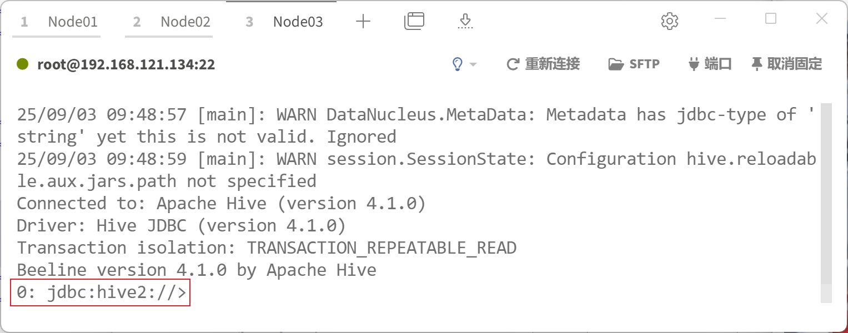
2.2 任务：基于内嵌模式部署Hive
操作Hive
当Beeline成功连接HiveServer2后，将自动进入交互界面，如图。
STEP 09

Slide 38
2.3
任务：基于本地模式部署Hive

Slide 39
2.3 任务：基于本地模式部署Hive
学习目标
掌握Hive的部署，能够完成基于本地模式部署Hive的操作。

Slide 40
2.3 任务：基于本地模式部署Hive
本地模式与内嵌模式在部署方式上具有一定相似性，适用于开发与测试环境。但相较于内嵌模式，本地模式的核心优势在于实现了元数据管理的独立化。在本地模式下，元数据不再保存在嵌入式Derby数据库中，而是迁移至外部关系型数据库（如MySQL、PostgreSQL等），从而摆脱了单会话访问的限制，支持多用户并发访问元数据服务。

Slide 41
2.3 任务：基于本地模式部署Hive
在本地模式下，由于Hive涉及多会话访问，为实现统一的会话管理，通常将HiveServer2作为独立的JVM进程启动，而Metastore仍然以嵌入方式运行。

Slide 42
2.3 任务：基于本地模式部署Hive
HiveServer2支持前台启动和后台启动两种方式，具体介绍如下。
前台
启动
后台
启动

Slide 43
2.3 任务：基于本地模式部署Hive
1.前台启动
前台启动是指HiveServer2在当前终端前台运行，会占用对应的终端窗口，且运行日志会实时输出到对应的终端中。若需终止HiveServer2，则用户可通过“Ctrl + C ”组合键或关闭终端窗口实现。
前台启动HiveServer2的命令如下。
hive --service hiveserver2

Slide 44
2.3 任务：基于本地模式部署Hive
2.后台启动
后台启动是指HiveServer2作为后台进程运行（进程名为RunJar），不占用终端窗口，且在关闭终端后依然保持运行。在后台启动下，运行日志不会实时输出到终端。当HiveServer2启动完成后会返回其对应的进程ID，用户可根据该ID使用kill命令手动终止HiveServer2 的进程。
后台启动HiveServer2的命令如下。
hive --service hiveserver2 &

Slide 45
2.3 任务：基于本地模式部署Hive
2.后台启动
在实际使用中，后台启动HiveServer2时通常需配合日志重定向，将日志输出至指定文件，以便持久化存储和后续问题排查，示例命令如下。
nohup hive --service hiveserver2 > /export/data/hiveserver2.log 2>&1 &
需要注意的是，日志重定向时，若指定的文件不存在，系统会自动创建，但文件所在的目录必须事先创建，否则命令将执行失败。

Slide 46
2.3 任务：基于本地模式部署Hive
2.后台启动
本任务演示基于本地模式部署Hive时，将采用MySQL存储Hive元数据，并沿用前文内嵌模式下已安装的Hive。接下来，将以虚拟机Node03为例，演示MySQL 8.4的安装及Hive本地模式的部署，具体操作如下。

Slide 47
2.3 任务：基于本地模式部署Hive
2.后台启动
安装MySQL
在虚拟机Node03中在线安装MySQL，具体操作如下。
（1）为确保系统依赖库为最新版本，避免后续安装MySQL时出现兼容性问题，需将系统中已安装的所有软件包更新至最新版本，具体命令如下。
STEP 01
dnf update -y

Slide 48
2.3 任务：基于本地模式部署Hive
2.后台启动
安装MySQL
（2）安装适用于CentOS Stream 9的MySQL 8.4社区版仓库配置，具体命令如下。
STEP 01
dnf install -y https://dev.mysql.com/get/mysql84-community-release-el9-2.noarch.rpm

Slide 49
2.3 任务：基于本地模式部署Hive
2.后台启动
安装MySQL
（3）安装MySQL社区版服务器，具体命令如下。
STEP 01
dnf install -y mysql-community-server

Slide 50
2.3 任务：基于本地模式部署Hive
2.后台启动
安装MySQL
（4）启动MySQL服务并设置开机自动启动，具体命令如下。
STEP 01
systemctl enable --now mysqld

Slide 51
2.3 任务：基于本地模式部署Hive
2.后台启动
安装MySQL
（5）获取MySQL为自带的root用户生成的初始密码，具体命令如下。
STEP 01
grep 'temporary password' /var/log/mysqld.log

Slide 52
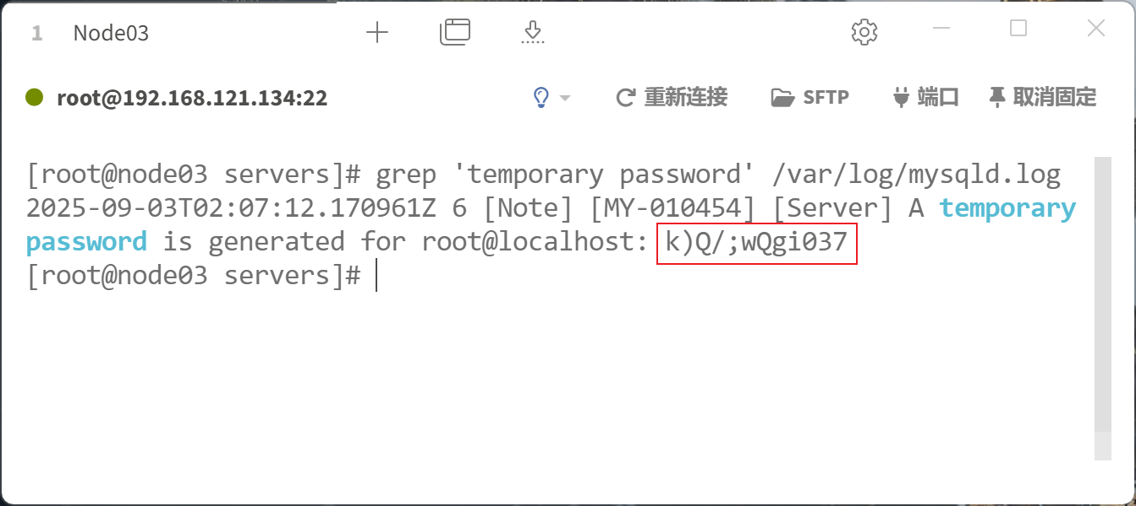
2.3 任务：基于本地模式部署Hive
2.后台启动
安装MySQL
上述命令执行完成后的效果如图。
STEP 01

Slide 53
2.3 任务：基于本地模式部署Hive
2.后台启动
安装MySQL
（6）运行MySQL的安全向导，完成安全配置的初始化，具体命令如下。
STEP 01
mysql_secure_installation

Slide 54
2.3 任务：基于本地模式部署Hive
2.后台启动
安装MySQL
上述命令执行完成后，会依次引导用户完成以下安全配置。
STEP 01
1
Enter password for user root：
输入root用户的初始密码。
2
New password：
输入root用户的新密码。
3
Re-enter new password：
再次输入新密码以确认。
输入y或Y表示重新修改刚设置的新密码，输入其他任意内容则表示保留设置的新密码。
4
Change the password for root：

Slide 55
2.3 任务：基于本地模式部署Hive
2.后台启动
安装MySQL
上述命令执行完成后，会依次引导用户完成以下安全配置。
STEP 01
输入y或Y表示删除匿名用户，输入其他任意内容则表示保留匿名用户。
5
Remove anonymous users：
输入y或Y表示禁止root用户远程登录，输入其他任意内容则表示允许。
6
Disallow root login remotely：
Remove test database and access to it：
输入y或Y表示删除默认创建的test数据库，输入其他任意内容则表示保留。
7
输入y或Y表示重新加载权限表以使上述更改生效，输入其他任意内容则表示暂不生效。
8
Reload privilege tables now：

Slide 56
2.3 任务：基于本地模式部署Hive
2.后台启动
安装MySQL
上述操作完成后，读者可通过root用户登录MySQL，验证密码是否修改成功，具体命令如下。
STEP 01
mysql -u root -p
上述命令执行完成后，在出现提示信息“Enter password:”时，输入之前设置的新密码。若成功进入MySQL命令行界面，则说明密码已修改成功。

Slide 57
2.3 任务：基于本地模式部署Hive
2.后台启动
安装MySQL
（7）为了支持通过远程方式登录MySQL，这里在MySQL中创建一个名为itcast的远程用户并为其分配权限。在MySQL命令行界面执行下列命令。
STEP 01
创建用户itcast，密码为Itcast@2025，允许在任意主机访问
CREATE USER 'itcast'@'%' IDENTIFIED BY 'Itcast@2025';
GRANT ALL PRIVILEGES ON *.* TO 'itcast'@'%' WITH GRANT OPTION;
FLUSH PRIVILEGES;
授予用户itcast对所有数据库和表的全部权限，并允许其授权给其他用户
刷新权限，使配置立即生效

Slide 58
2.3 任务：基于本地模式部署Hive
2.后台启动
启动Hadoop集群
在虚拟机Node01执行下列命令启动Hadoop集群。
STEP 02
启动HDFS集群
start-dfs.sh
start-yarn.sh
启动YARN集群

Slide 59
2.3 任务：基于本地模式部署Hive
2.后台启动
配置Hive
将已创建的Hive配置文件hive-site.xml重命名为hive-site-derby.xml，使内嵌模式下的Hive配置不再生效，具体命令如下。
STEP 03
mv /export/servers/hive-4.1.0/conf/hive-site.xml \
/export/servers/hive-4.1.0/conf/hive-site-derby.xml

Slide 60

2.3 任务：基于本地模式部署Hive
2.后台启动
配置Hive
上述命令执行完成后，在Hive安装目录的conf目录下再次编辑Hive配置文件hive-site.xml，并添加如下内容。
STEP 03
点击查看

Slide 61

2.3 任务：基于本地模式部署Hive
2.后台启动
添加MySQL JDBC驱动
将mysql-connector-j-8.4.0.jar添加到Hive安装目录的lib目录中，使Hive能够通过JDBC协议连接MySQL。
STEP 04

Slide 62
2.3 任务：基于本地模式部署Hive
2.后台启动
初始化Hive元数据
在MySQL的hive数据库中完成Hive元数据的初始化操作，构建Hive运行所需的元数据表结构，具体命令如下。
STEP 05
schematool -dbType mysql -initSchema
上述命令执行完成后，若输出“Initialization script completed”，则说明已在MySQL的hive数据库中成功完成Hive元数据的初始化。

Slide 63
2.3 任务：基于本地模式部署Hive
2.后台启动
启动HiveServer2
以后台启动的运行方式启动HiveServer2，并配置日志重定向，将HiveServer2的日志输出到/export/data目录下的hiveserver2_local.log文件中，具体命令如下。
STEP 06
nohup hive --service hiveserver2 > /export/data/hiveserver2_local.log 2>&1 &

Slide 64
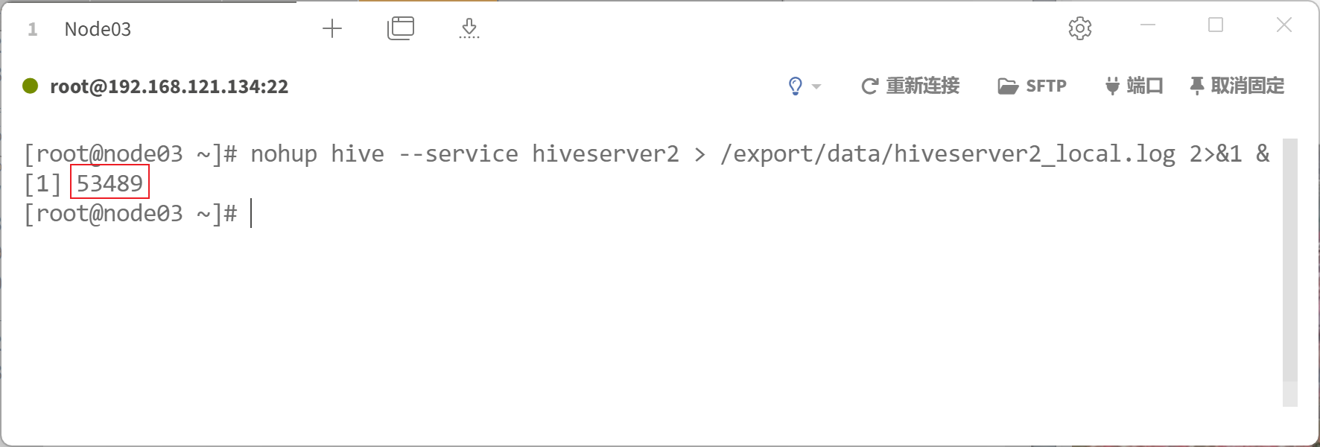
2.3 任务：基于本地模式部署Hive
2.后台启动
启动HiveServer2
上述命令执行完成后的效果如图。
STEP 06

Slide 65
2.3 任务：基于本地模式部署Hive
2.后台启动
操作Hive
通过Beeline连接HiveServer2，在虚拟机Node03执行如下命令。
STEP 07
beeline -u jdbc:hive2://localhost:10000 -n root

Slide 66
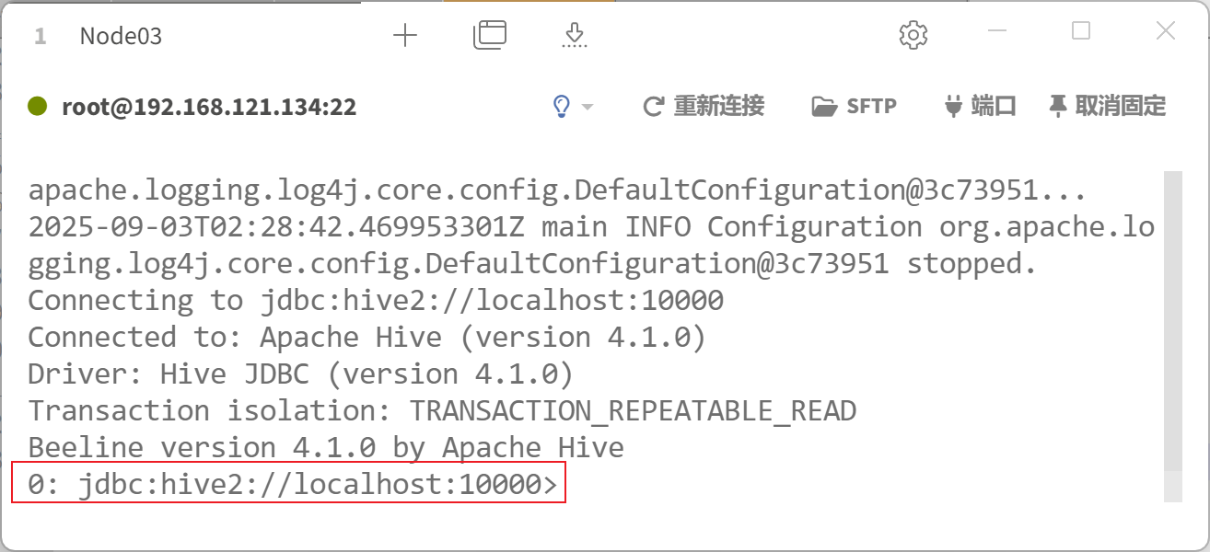
2.3 任务：基于本地模式部署Hive
2.后台启动
操作Hive
上述命令执行完成后，成功连接HiveServer2并进入交互界面的效果如图。
STEP 07

Slide 67
2.4
任务：基于远程模式部署Hive

Slide 68
2.4 任务：基于远程模式部署Hive
学习目标
掌握Hive的部署，能够完成基于远程模式部署Hive的操作。

Slide 69
2.4 任务：基于远程模式部署Hive
远程模式是生产环境中常见的Hive部署方式，其核心特征在于实现了服务组件的分离部署。在远程模式下，Hive的元数据仍然存储在外部关系型数据库中，但HiveServer2和Metastore均作为独立的JVM进程启动，并且部署在不同计算机上，从而实现组件解耦和资源隔离。

Slide 70
2.4 任务：基于远程模式部署Hive
接下来介绍Metastore的启动方式。与HiveServer2类似，Metastore同样支持前台启动和后台启动两种方式，具体介绍如下。
（1）前台启动Metastore的命令如下。
hive --service metastore
（2）后台启动Metastore的命令如下。
hive --service metastore &

Slide 71
2.4 任务：基于远程模式部署Hive
在实际使用中，后台启动Metastore时同样通常需配合日志重定向，将日志输出至指定文件，以便持久化存储和后续问题排查。
示例命令
nohup hive --service metastore > /export/data/metastore.log 2>&1 &

Slide 72
2.4 任务：基于远程模式部署Hive
本任务演示基于远程模式部署Hive时，将通过虚拟机Node02和Node03实现，其中虚拟机Node02将重新安装Hive并启动HiveServer2，用于对外提供查询服务；虚拟机Node03将沿用前文已安装的Hive并启动Metastore，用于对外提供元数据管理服务。

Slide 73
2.4 任务：基于远程模式部署Hive
接下来，将演示如何基于远程模式部署Hive，具体操作如下。

Slide 74
2.4 任务：基于远程模式部署Hive
启动Hadoop集群
在虚拟机Node01执行下列命令启动Hadoop集群。
STEP 01
启动HDFS集群
start-dfs.sh
start-yarn.sh
启动YARN集群

Slide 75
2.4 任务：基于远程模式部署Hive
在虚拟机Node03配置Hive
将已创建的Hive配置文件hive-site.xml重命名为hive-site-local.xml，使原有的Hive配置不再生效，在虚拟机Node03执行如下命令。
STEP 02
mv /export/servers/hive-4.1.0/conf/hive-site.xml \
/export/servers/hive-4.1.0/conf/hive-site-local.xml

Slide 76

2.4 任务：基于远程模式部署Hive
在虚拟机Node03配置Hive
在Hive安装目录的conf目录下再次编辑Hive配置文件hive-site.xml，并添加如下内容。
STEP 02
点击查看

Slide 77
2.4 任务：基于远程模式部署Hive
在虚拟机Node02安装Hive
将Hive安装包apache-hive-4.1.0-bin.tar.gz上传到虚拟机Node02的/export/software目录中。然后，将Hive安装至/export/servers目录，具体命令如下。
STEP 03
tar -zxvf /export/software/apache-hive-4.1.0-bin.tar.gz -C /export/servers/
上述命令执行完成后，将Hive安装目录重命名为hive-4.1.0，具体命令如下。
mv /export/servers/apache-hive-4.1.0-bin/ /export/servers/hive-4.1.0

Slide 78
2.4 任务：基于远程模式部署Hive
在虚拟机Node02配置Hive系统环境变量
为了便于Hive的管理和使用，需要在虚拟机Node02中配置Hive系统环境变量。在虚拟机Node02中编辑系统环境变量文件profile，具体命令如下。
STEP 04
vi /etc/profile
上述命令执行完成后，在系统环境变量文件profile的末尾添加如下内容。。
export HIVE_HOME=/export/servers/hive-4.1.0
export PATH=$HIVE_HOME/bin:$PATH
初始化虚拟机Node02的系统环境变量，需要执行source /etc/profile

Slide 79
2.4 任务：基于远程模式部署Hive
在虚拟机Node02配置Hive
在虚拟机Node02的Hive安装目录的conf目录下，编辑Hive配置文件hive-site.xml，具体命令如下。
STEP 05
vi /export/servers/hive-4.1.0/conf/hive-site.xml

Slide 80

2.4 任务：基于远程模式部署Hive
在虚拟机Node02配置Hive
在配置文件hive-site.xml中添加如下内容。
STEP 05
点击查看

Slide 81
2.4 任务：基于远程模式部署Hive
初始化Hive元数据
在MySQL的remote数据库中完成Hive元数据的初始化操作，构建Hive运行所需的元数据表结构，在虚拟机Node03执行如下命令。
STEP 06
schematool -dbType mysql -initSchema
上述命令执行完成后，若输出“Initialization script completed”，则说明已在MySQL的remote数据库中成功完成Hive元数据的初始化。

Slide 82
2.4 任务：基于远程模式部署Hive
启动Metastore
在虚拟机Node03中，以后台启动的运行方式启动Metastore，并配置日志重定向，将Metastore的日志输出到/export/data目录下的metastore.log文件中，具体命令如下。
STEP 07
nohup hive --service metastore > /export/data/metastore.log 2>&1 &

Slide 83
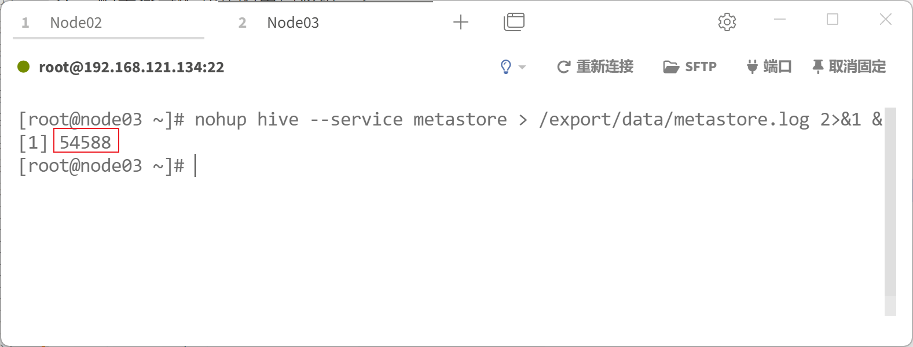
2.4 任务：基于远程模式部署Hive
启动Metastore
上述命令执行完成后的效果如图。
STEP 07

Slide 84
2.4 任务：基于远程模式部署Hive
启动HiveServer2
在虚拟机Node02中，以后台启动的运行方式启动HiveServer2，并配置日志重定向，将Metastore的日志输出到/export/data目录下的hiveserver2.log文件中，具体命令如下。
STEP 08
nohup hive --service hiveserver2 > /export/data/hiveserver2.log 2>&1 &

Slide 85
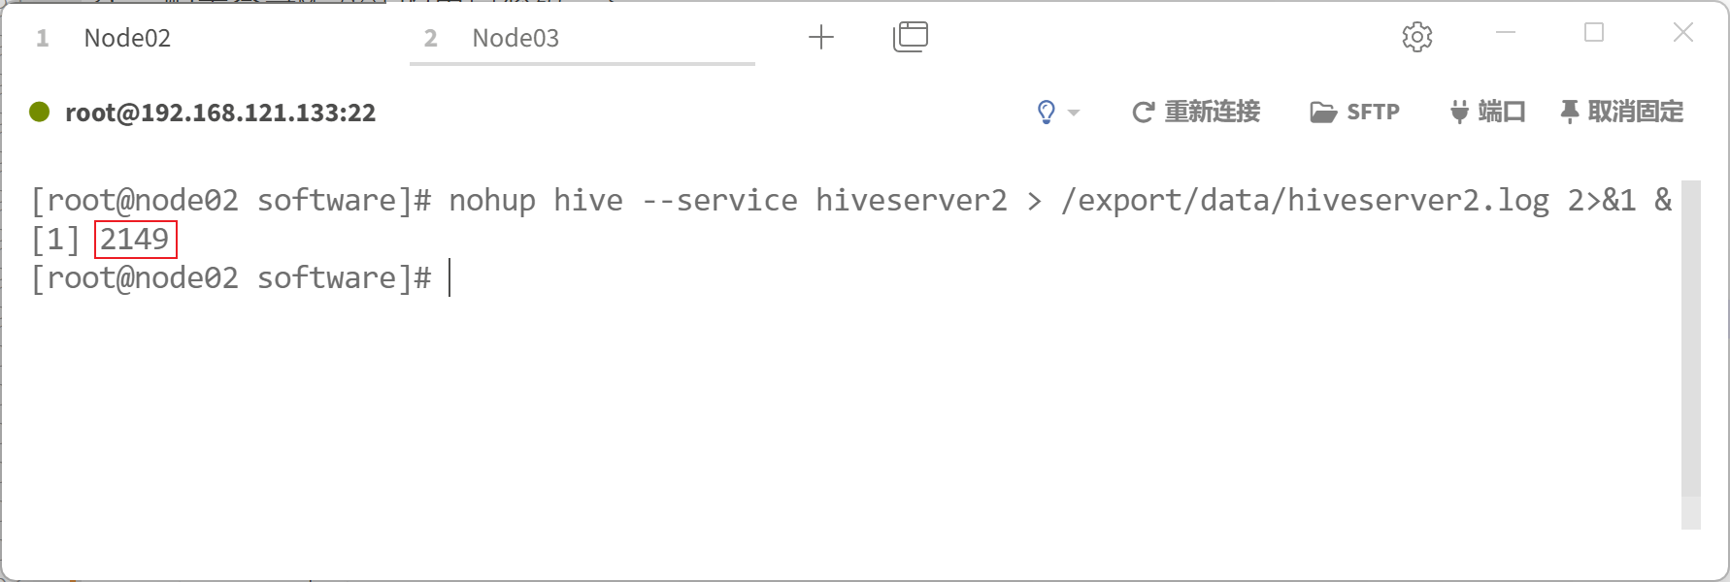
2.4 任务：基于远程模式部署Hive
启动HiveServer2
上述命令执行完成后的效果如图。
STEP 08

Slide 86
2.4 任务：基于远程模式部署Hive
操作Hive
Hive客户端可在任意计算机中，通过远程连接HiveServer2操作Hive。这里为简化操作步骤并减少网络通信开销，将在虚拟机Node02中通过Beeline连接HiveServer2操作Hive。在虚拟机Node02执行如下命令。
STEP 09
beeline -u jdbc:hive2://node02:10001 -n root

Slide 87
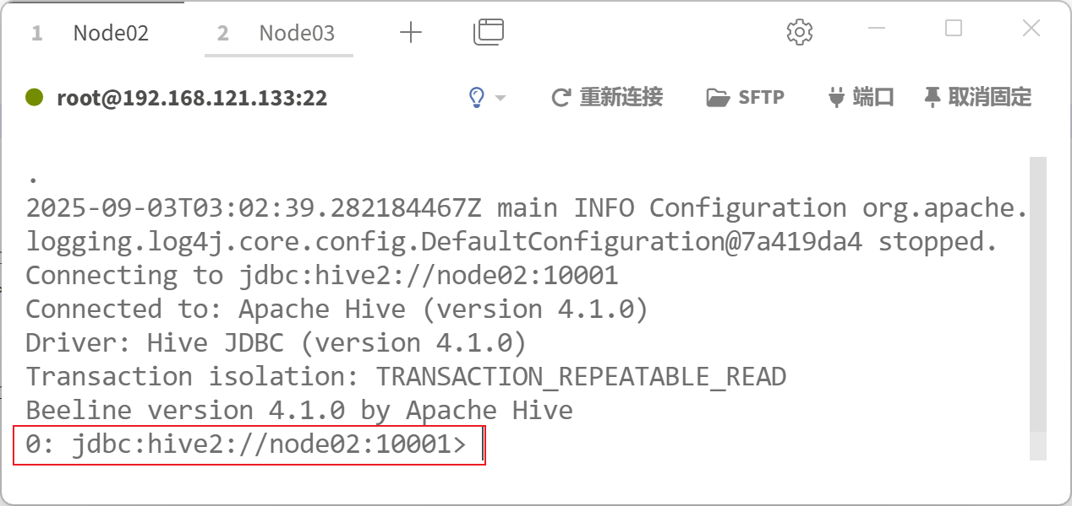
2.4 任务：基于远程模式部署Hive
操作Hive
上述命令执行完成后，成功连接HiveServer2并进入交互界面的效果如图。
STEP 09

Slide 88
2.5
任务：配置Hive On Tez

Slide 89
2.5 任务：配置Hive On Tez
学习目标
掌握Hive On Tez，能够独立完成Tez的安装并将其配置为Hive的执行引擎。

Slide 90
2.5 任务：配置Hive On Tez
Hive On Tez指的是将Tez作为Hive的执行引擎。Tez是Hadoop生态系统中的高性能分布式计算框架，其核心设计理念是提供一个通用的有向无环图（Directed Acyclic Graph，DAG）执行引擎，支持将复杂的数据处理任务表示为多个相互依赖的任务节点，实现整体协同执行。

Slide 91
2.5 任务：配置Hive On Tez
相比MapReduce，Tez在任务执行层面具有显著优势。它通过有向无环图模型以更细粒度和更高灵活性组织计算逻辑，在内存中进行任务间数据传输，显著降低磁盘和网络I/O的开销。Tez不仅大幅提升了任务执行效率，还提高了资源利用率，特别适用于复杂、多阶段的大数据分析任务。

Slide 92
2.5 任务：配置Hive On Tez
在Hive 4.1.0之前，虽然官方推荐将执行引擎替换为Tez以显著提升查询性能，但默认执行引擎仍为MapReduce。自Hive 4.1.0起，默认执行引擎已更改为Tez。

Slide 93
2.5 任务：配置Hive On Tez
当Hive使用Tez作为执行引擎时，需要在HiveServer2所在服务器安装Tez，以便将Hive客户端提交的HiveQL语句转换为有向无环图并提交至YARN集群运行。同时，为确保各NodeManager在执行Tez任务时能够访问所需依赖库，还必须将Tez的相关库上传到HDFS。

Slide 94
2.5 任务：配置Hive On Tez
本书使用的Tez版本为0.10.5，以确保与Hive 4.1.0的兼容性。接下来，将以远程模式部署的Hive为例，演示Tez的安装，具体操作步骤如下。

Slide 95
2.5 任务：配置Hive On Tez
启动Hadoop集群
在虚拟机Node01执行下列命令启动Hadoop集群。
STEP 01
启动HDFS集群
start-dfs.sh
start-yarn.sh
启动YARN集群

Slide 96
2.5 任务：配置Hive On Tez
上传Tez安装包
将Tez安装包apache-tez-0.10.5-bin.tar.gz上传到虚拟机Node02的/export/software目录中。
STEP 02
安装Tez
将Tez安装至虚拟机Node02的/export/servers目录，具体命令如下。
STEP 03
tar -zxvf /export/software/apache-tez-0.10.5-bin.tar.gz -C /export/servers/

Slide 97
2.5 任务：配置Hive On Tez
重命名目录
将Tez的安装目录重命名为tez-0.10.5，具体命令如下。
STEP 04
mv /export/servers/apache-tez-0.10.5-bin/ /export/servers/tez-0.10.5

Slide 98
2.5 任务：配置Hive On Tez
配置Tez系统环境变量
为了便于Tez的管理和使用，需要在虚拟机Node02中配置Tez系统环境变量。在虚拟机Node02中编辑系统环境变量文件profile，具体命令如下。
STEP 05
vi /etc/profile
上述命令执行完成后，在系统环境变量文件profile的末尾添加如下内容。
export TEZ_HOME=/export/servers/tez-0.10.5
export HADOOP_CLASSPATH=$TEZ_HOME/*:$TEZ_HOME/lib/*:$HADOOP_CLASSPATH

Slide 99
2.5 任务：配置Hive On Tez
初始化系统环境变量
初始化虚拟机的系统环境变量，使系统环境变量文件profile中添加的内容生效，在虚拟机Node02执行如下命令。
STEP 06
source /etc/profile
在HDFS创建目录
在HDFS创建用于存放Tez相关库的目录/apps/tez，在虚拟机Node02执行如下命令。
STEP 07
hdfs dfs -mkdir -p /apps/tez

Slide 100
2.5 任务：配置Hive On Tez
上传Tez
在Tez安装目录的share目录中，包含一个名为tez.tar.gz的压缩归档文件，该文件整合了Tez所需的全部依赖库。当YARN集群在执行Tez任务时，会在启动ApplicationMaster和各个Container的NodeManager节点上，将压缩归档文件tez.tar.gz进行本地化并解压，以确保任务运行时能够访问所需的Tez库。
将压缩归档文件tez.tar.gz上传到HDFS的目录/apps/tez中，在虚拟机Node02执行如下命令。
STEP 08
hdfs dfs -put /export/servers/tez-0.10.5/share/tez.tar.gz /apps/tez

Slide 101
2.5 任务：配置Hive On Tez
修改Hive配置文件
在虚拟机Node02的/export/servers/hive-4.1.0/conf目录中，编辑Hive配置文件hive-site.xml，在该文件的<configuration>标签中添加如下配置。
STEP 09
<property>
<name>tez.lib.uris</name>
<value>hdfs://node01:8020/apps/tez/tez.tar.gz</value>
</property>
配置压缩归档文件tez.tar.gz的路径

Slide 102
2.5 任务：配置Hive On Tez
启动MetaStore
在虚拟机Node03中，以后台启动的运行方式启动Metastore，并配置日志重定向，将Metastore的日志输出到/export/data目录下的metastore.log文件中，具体命令如下。
STEP 10
nohup hive --service metastore > /export/data/metastore.log 2>&1 &
若执行此步操作之前Metastore已启动，则需要关闭Metastore后重新启动。

Slide 103
2.5 任务：配置Hive On Tez
启动HiveServer2
在虚拟机Node02中，以后台启动的运行方式启动HiveServer2，并配置日志重定向，将HiveServer2的日志输出到/export/data目录下的hiveserver2.log文件中，具体命令如下。
STEP 11
nohup hive --service hiveserver2 > /export/data/hiveserver2.log 2>&1 &
若执行此步操作之前HiveServer2已启动，则需要关闭HiveServer2后重新启动。

Slide 104
2.5 任务：配置Hive On Tez
测试执行引擎
在Hive的default数据库中新建表users并插入数据，具体步骤如下。
（1）在虚拟机Node02中通过Beeline连接HiveServer2操作Hive，具体命令如下。
STEP 12
beeline -u jdbc:hive2://node02:10001 -n root

Slide 105
2.5 任务：配置Hive On Tez
测试执行引擎
（2）在Hive的default数据库中新建表users，具体HiveQL语句如下。
STEP 12
CREATE TABLE IF NOT EXISTS users (
user_id INT,
username STRING,
email STRING,
gender STRING,
age INT,
registration_date STRING
);

Slide 106
2.5 任务：配置Hive On Tez
测试执行引擎
（3）向表users插入数据，具体HiveQL语句如下。
STEP 12
INSERT INTO TABLE users VALUES
(1,'zhangsan','zhangsan@example.com','male',25,'2025-01-15'),
(2,'lisi','lisi@example.com','female',30,'2025-02-20'),
(3,'wangwu','wangwu@example.com','male',28,'2025-03-05'),
(4,'zhaoliu','zhaoliu@example.com','female',22,'2025-04-18'),
(5,'qianqi','qianqi@example.com','male',35,'2025-05-22'),
(6,'sunba','sunba@example.com','female',27,'2025-06-30');

Slide 107
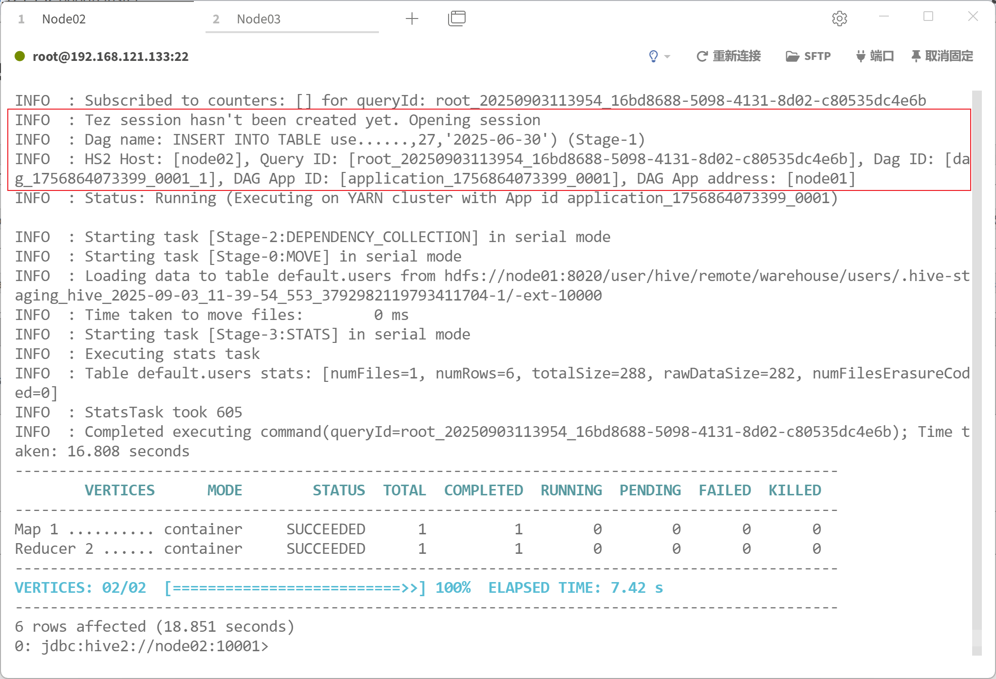
2.5 任务：配置Hive On Tez
测试执行引擎
上述命令执行完成后的效果如图。
STEP 12

Slide 108
2.6
任务：使用DataGrip操作Hive

Slide 109
2.6 任务：使用DataGrip操作Hive
学习目标
了解使用DataGrip操作Hive的方法，能够使用DataGrip连接HiveServer2实现对Hive的访问与操作。

Slide 110
2.6 任务：使用DataGrip操作Hive
DataGrip是由JetBrains公司开发的一款专业的跨平台数据库管理工具，广泛用于SQL查询、数据库管理和数据分析等场景。它支持多种主流数据库系统，包括MySQL、Oracle、SQL Server等，同时也原生支持包括Hive、Clickhouse在内的大数据分析平台。

Slide 111
2.6 任务：使用DataGrip操作Hive
DataGrip拥有现代化的用户界面和丰富的功能集，为数据分析人员、数据库管理员以及开发者提供统一的操作环境，便于高效管理数据库对象、执行查询、可视化数据以及进行数据库建模与设计。

Slide 112
2.6 任务：使用DataGrip操作Hive
针对Hive，DataGrip提供了原生的JDBC连接支持，用户可直接通过DataGrip连接HiveServer2，便捷地访问和操作Hive中的数据。在可视化界面与强大功能的辅助下，显著提升了Hive的使用效率与体验。

Slide 113
2.6 任务：使用DataGrip操作Hive
本书使用DataGrip的版本为2025.1.3，演示如何使用DataGrip连接虚拟机Node02中启动的HiveServer2，从而实现对Hive中数据的访问与操作，操作步骤如下。

Slide 114
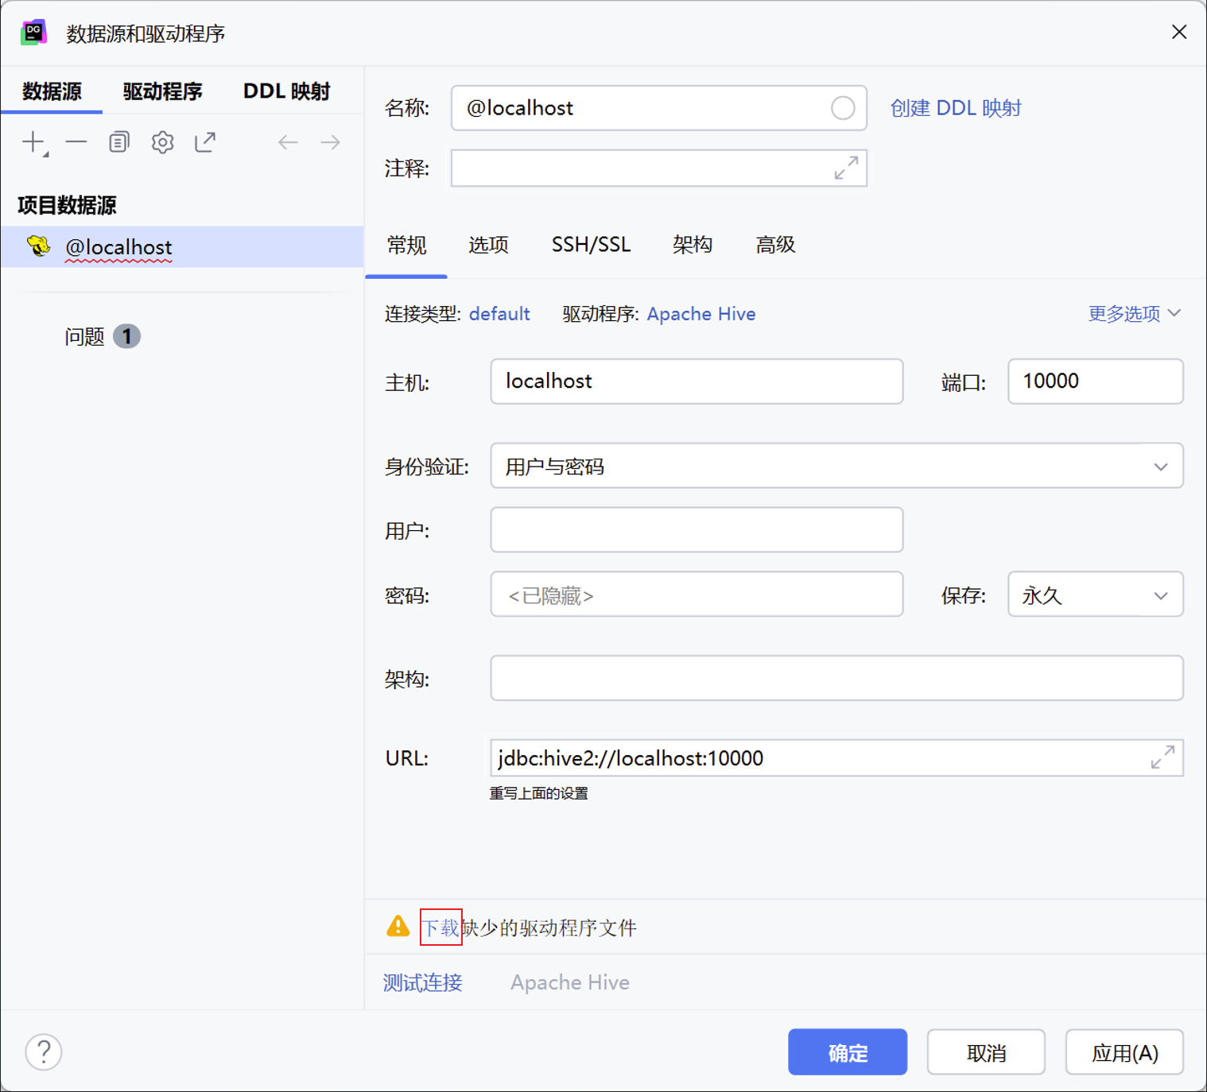
2.6 任务：使用DataGrip操作Hive
在DataGrip的主界面依次单击“文件”→“新建”→“数据源”→“Apache Hive”选项，打开“数据源和驱动程序”窗口新建连接，如图。
STEP 01
STEP 02
单击“下载”选项，下载Hive的驱动程序文件。

Slide 115
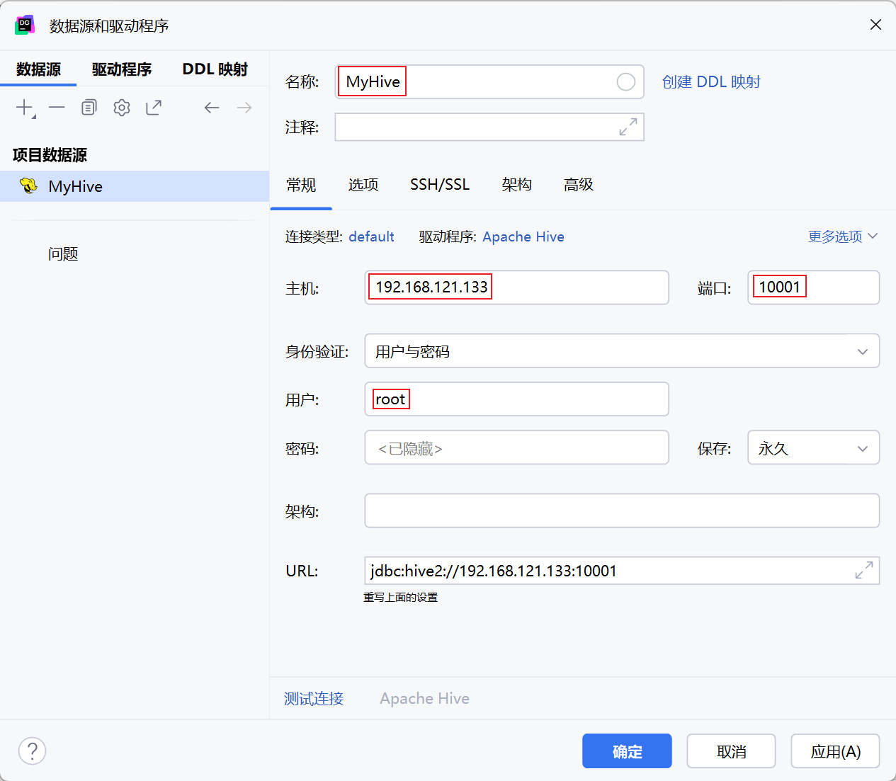
2.6 任务：使用DataGrip操作Hive
在“数据源和驱动程序”窗口配置HiveServer2的连接信息。首先，在“名称”输入框中设置连接名称为MyHive。接着，在“主机”输入框中设置HiveServer2绑定的IP地址为192.168.121.133。然后，在“端口”输入框中设置HiveServer2监听的端口为10001。最后，在“用户”输入框中设置用户为root。“数据源和驱动程序”窗口配置完成后的效果如图。
STEP 03

Slide 116
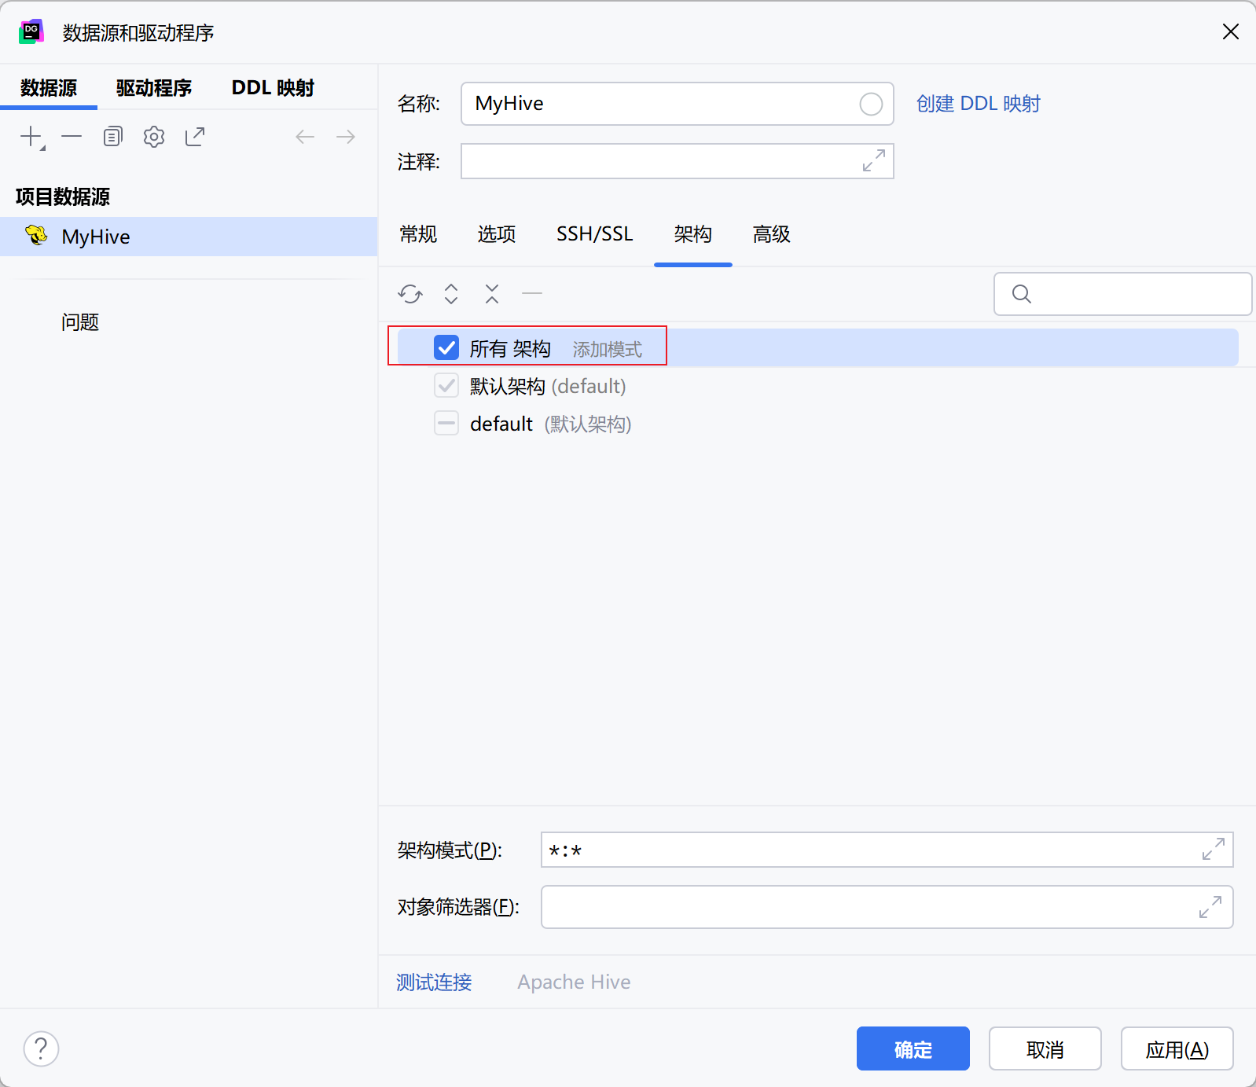
2.6 任务：使用DataGrip操作Hive
单击“架构”选项卡，并勾选其中的“所有架构”复选框，即可使当前创建的连接获取Hive中的所有数据库。否则，将默认仅连接到default数据库，如图。
STEP 04

Slide 117
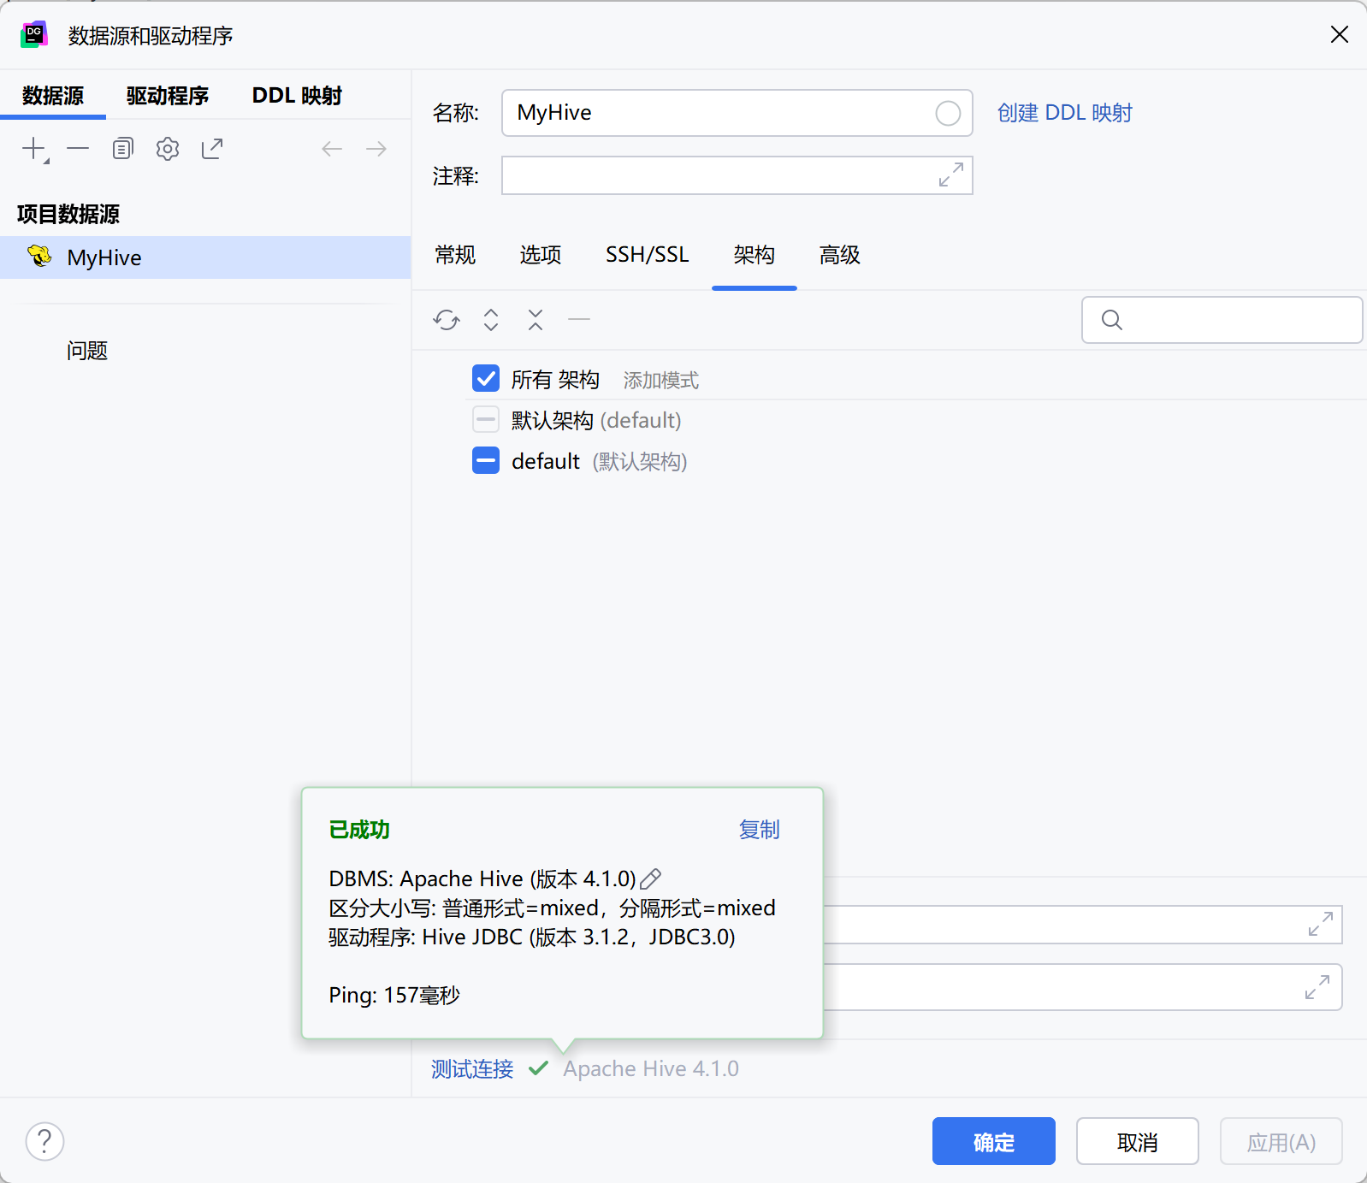
2.6 任务：使用DataGrip操作Hive
单击“测试连接”选项，验证当前创建的连接是否能够成功连接至指定的HiveServer2，如图。
STEP 05

Slide 118
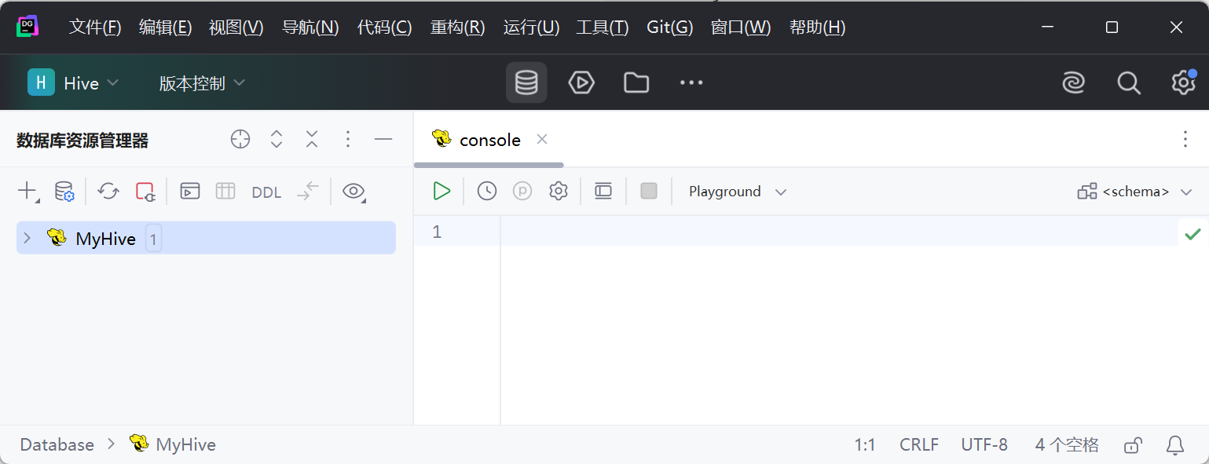
2.6 任务：使用DataGrip操作Hive
单击“确定”按钮以保存连接设置并返回DataGrip主界面。此时，将基于名为MyHive的连接配置，自动连接至虚拟机Node02中启动的HiveServer2，如图。
STEP 06

Slide 119
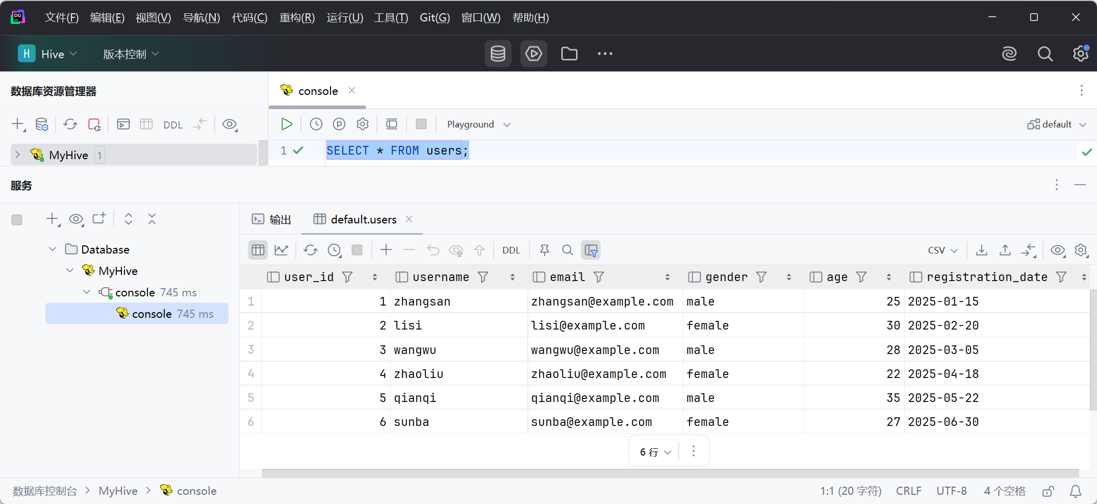
2.6 任务：使用DataGrip操作Hive
在名为console的SQL文件中输入查询表users所有数据的HiveQL语句并运行，如图。
STEP 07

Slide 120
AI助学
AI
助
学
学完本单元后，读者已经初步了解Hive的部署方式、访问工具和执行引擎配置方法。然而，在实际部署和使用Hive时，仍可能遇到服务启动、客户端连接或任务执行等问题。此时，可借助AI分析报错信息和环境配置，帮助判断可能原因，并梳理排查思路。

Slide 121
单元总结
单
元
总
结
本单元主要讲解了Hive部署与应用。首先，介绍了Hive客户端工具Beeline的基本概念与使用方法。接着，详细说明了基于不同模式部署Hive的方法，包括内嵌模式、本地模式和远程模式。然后，重点介绍了Hive On Tez的原理与配置方法。最后，介绍了使用DataGrip操作Hive的方法。通过本单元的学习，读者能够根据实际需求灵活选择并部署不同模式的Hive环境，掌握多种客户端工具的使用方法，为后续Hive数据仓库的构建与综合应用打下坚实基础。

